Slide 1
Relações ecológicas.
Ecologia de interação

Slide 2
Relações ecológicas
A maioria dos seres vivos depende de outras espécies para sobreviver. Uma espécie geralmente explora a outra, mas duas espécies podem, algumas vezes, juntar forças na luta pela sobrevivência...

Slide 3
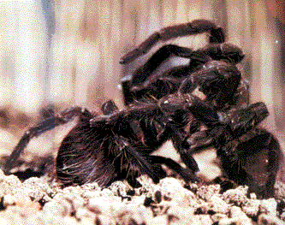
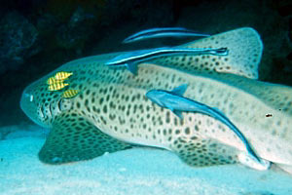
CLASSIFICAÇÃO
INTRA-ESPECÍFICA
Interação entre seres da mesma espécie.
INTERESPECÍFICA
Interação entre seres de espécies diferentes.

Slide 4
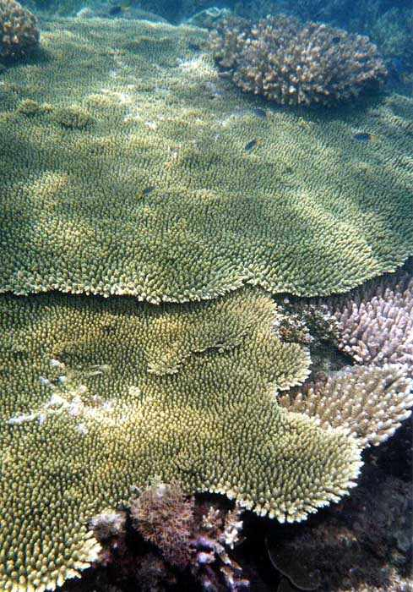
RELAÇÕES INTRA-ESPECÍFICAS HARMÔNICAS
COLÔNIA :
Relação do tipo +/+
Agrupamento de indivíduos da mesma espécie que são estruturalmente ligados uns aos outros.

Slide 5
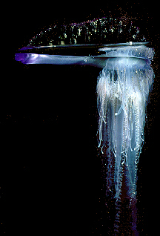
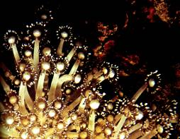
HETEROMORFAS:
Com diferenciação morfológica entre os indivíduos e divisão de trabalho.
ISOMORFAS:
Todos indivíduos são iguais e não há divisão de trabalho.

Slide 6
INTRA-ESPECÍFICA / INTERESPECÍFICA
HARMÔNICAS
DESARMÔNICAS
Não há prejuízo para nenhuma das partes associadas. Podem gerar interações do tipo: (+/+) ou (+/0)
Pelo menos um indivíduo sai prejudicado.
Podem gerar interações do tipo:
(+/-), (0/-) ou (-/-)

Slide 7
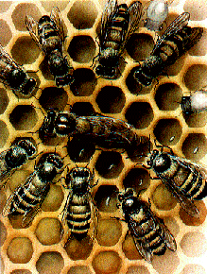
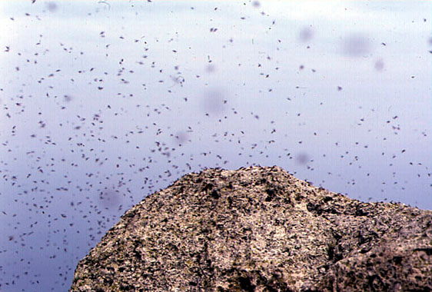
SOCIEDADES: Relação do tipo +/+
Caracteriza-se pela cooperação entre indivíduos da mesma espécie que têm independência física uns dos outros.

Slide 8
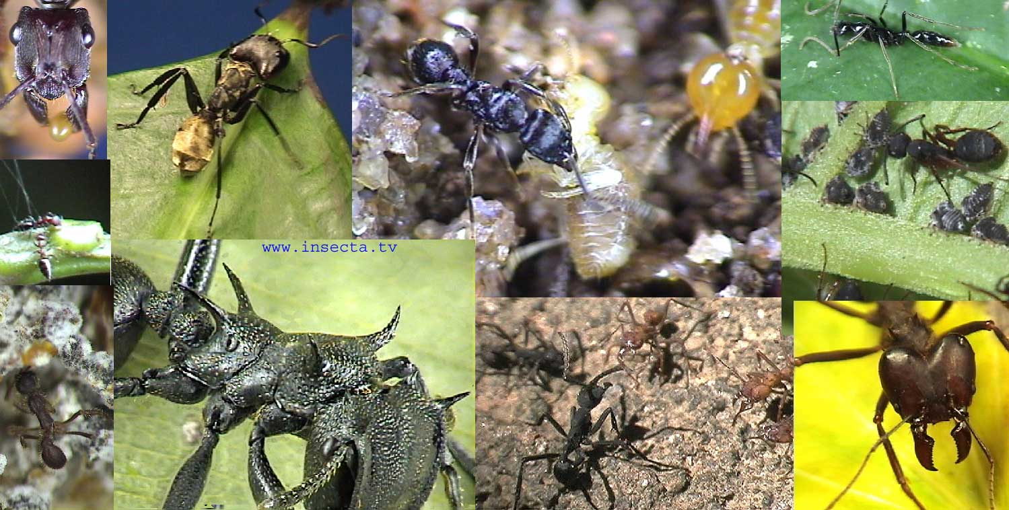
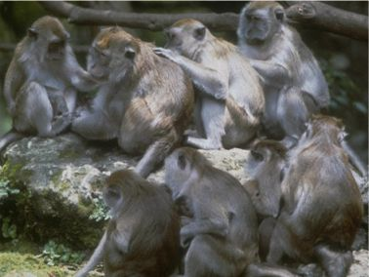
HETEROMORFAS: diferentes funções são exercidas por indivíduos anatomicamente diferentes.
ISOMORFAS: apesar de haver divisão de trabalho não há diferenças significativas entre os seus membros componentes.

Slide 9
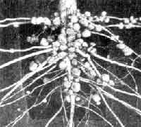
RELAÇÕES INTERESPECÍFICAS
HARMÔNICAS
MUTUALISMO: Relação do tipo +/+
Relação entre espécies diferentes onde ambas são beneficiadas e não podem viver separadamente.

Slide 10
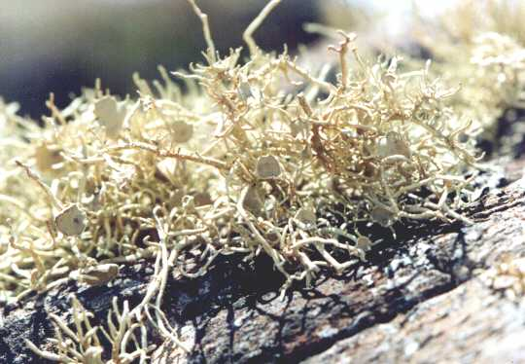
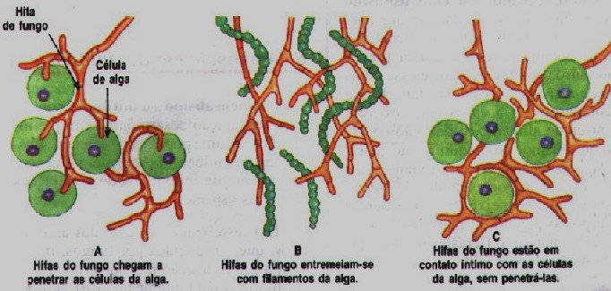
Líquens: Associação de algas e fungo

Slide 11
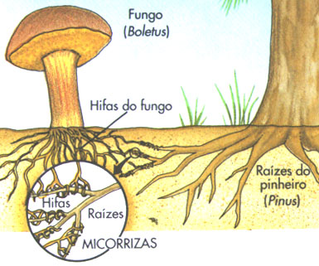
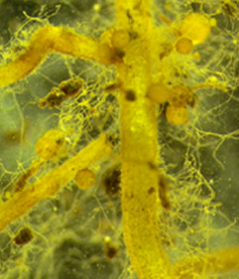
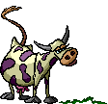
Micorrizas- fungo/raízes
Ruminantes / Bactérias do seu trato digestivo.

Slide 12
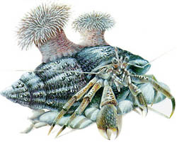
PROTOCOOPERAÇÃO: Relação do tipo +/+
Relação entre espécies diferentes, na qual ambas se beneficiam; contudo, tal associação não é obrigatória, podendo cada espécie viver isoladamente.

Slide 13
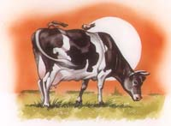
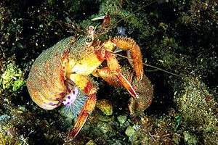
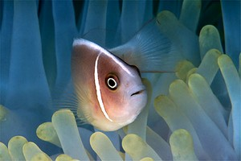

Slide 14
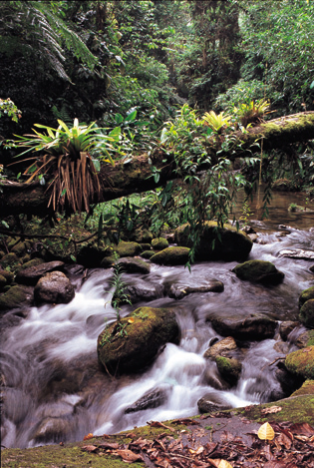
INQUILINISMO:
Relação do tipo +/0
Associação entre indivíduos de espécies diferentes, onde um ser vivo utiliza o outro, como moradia - suporte ou abrigo.
As epífitas ( as bromélias e as orquídeas ) que vivem sobre os troncos de árvores.

Slide 15
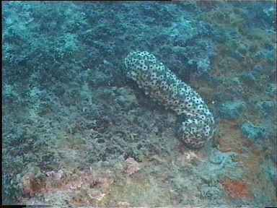
O peixe Fierasfer (peixe agulha) refugia-se no interior do pepino-do-mar (equinodermo).

Slide 16
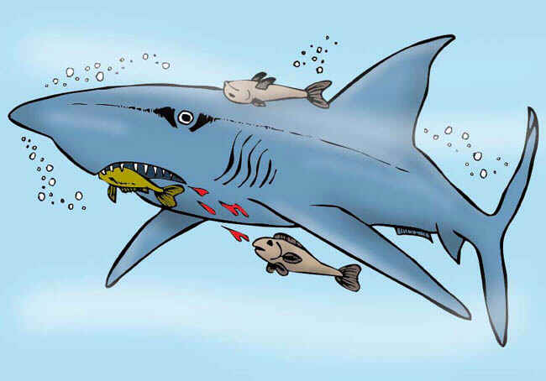
COMENSALISMO:
Relação do tipo +/0
Envolve indivíduos
de espécies
diferentes, na qual
um deles se alimenta
das sobras ou restos
da alimentação do
outro, sem qualquer
prejuízo.

Slide 17
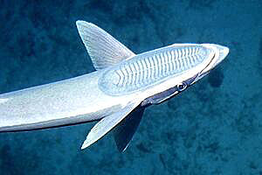
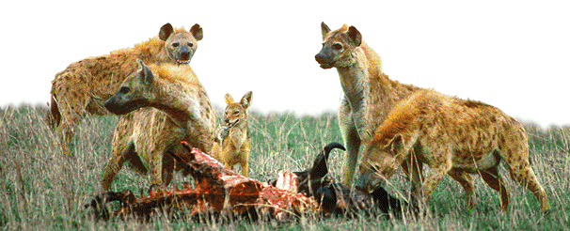

Slide 18
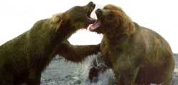
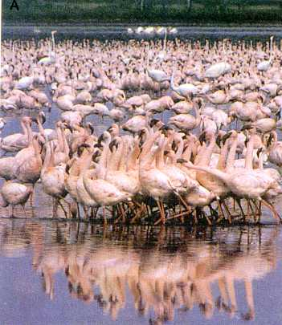
RELAÇÕES INTRA-ESPECÍFICAS DESARMÔNICAS
COMPETIÇÃO:
Relação do tipo -/-
Relação em que
indivíduos da
mesma espécie lutam
por algum
componente do
ambiente.
Notes:
Em geral o aluno tende a entender a competição inter ou intra-específica como do tipo +/-. N o entanto, nas relações de competição há gasto excessivo de energia entre as espécies envolvidas em uma competição, o que acarreta prejuízo para os participantes enquanto ela estiver ocorrendo. Com a competição, haverá menos recursos para ambas as espécies, mesmo que uma delas seja favorecida.

Slide 19
Animais competem pelo território, pelo alimento e por parceiros na reprodução.
Vegetais competem pelos nutrientes do solo, luz, água, etc.
A competição é um dos fatores
limitantes do crescimento das
populações naturais e está intimamente relacionada com o processo evolutivo por seleção natural.

Slide 20
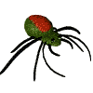
CANIBALISMO:
Relação do tipo +/-
É uma relação entre indivíduos da mesma espécie na qual um indivíduo se alimenta do outro.

Slide 21
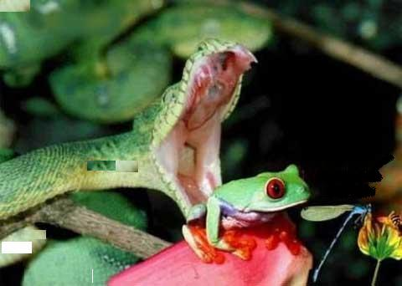
RELAÇÕES INTERESPECÍFICAS DESARMÔNICAS
PREDATISMO:
Relação do tipo +/-
Relação em que o indivíduo predador captura e mata um indivíduo de outra espécie, a presa, que lhe servirá de alimento.

Slide 22
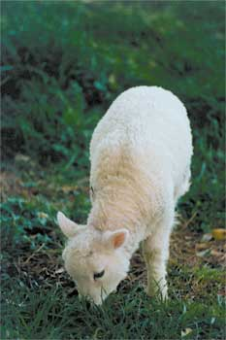
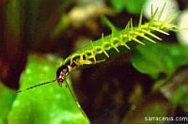
Quando o animal utiliza plantas como alimento, fala-se em herbivoria.
Plantas carnívoras são um raro exemplo em que o predador é uma planta.
O predatismo é um fator limitante do crescimento das populações naturais.

Slide 23
O predatismo é fundamental também nos processos evolutivos por seleção natural.
No processo evolutivo a relação
PRESA-PREDADOR favoreceu, em ambos, a perpetuação de características que garantem ora o sucesso do predador ora o da presa.

Slide 24
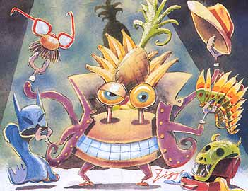
Mimetismo:
Algumas espécies não-venenosas apresentam certas características, preservadas por seleção natural, que lhes conferem semelhanças com espécies venenosas ou não palatáveis.
Camuflagem:
Um organismo se assemelha a outro ou a um aspecto do meio ambiente, de modo que fique imperceptível pelo menos quando não está em movimento.
Mimetismo ou camuflagem?
Notes:
É bom ressaltar que casos de mimetismo e camuflagem não são exemplo de nenhum tipo de relação ecológica mas que estão presente aqui neste trabalho por estarem ligados ao predatismo.

Slide 25
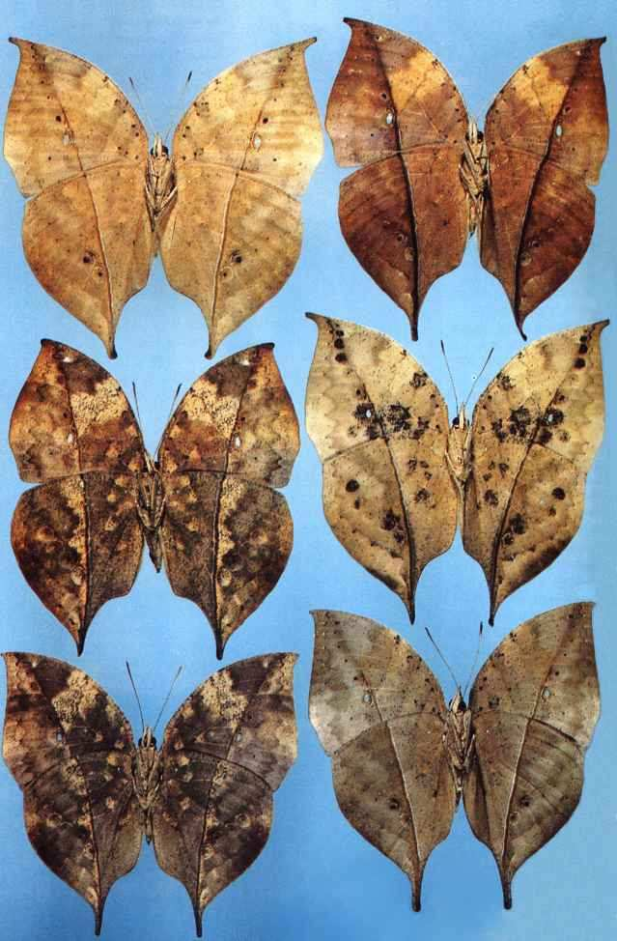
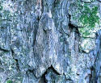
Notes:
Todos os casos desse slide são de camuflagem.

Slide 26
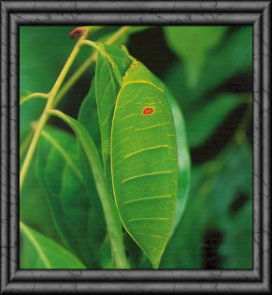
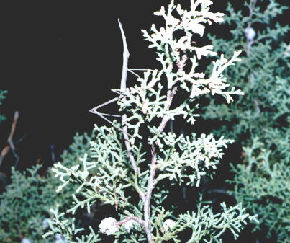
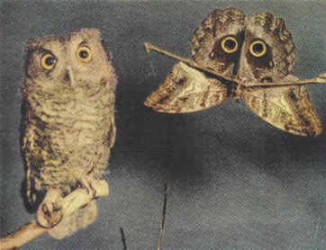
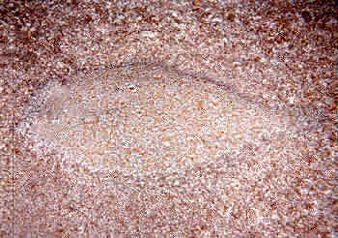
Notes:
Na figura do alto a direita, pode-se ver, com um pouco de esforço, um bicho-pau.

Slide 27
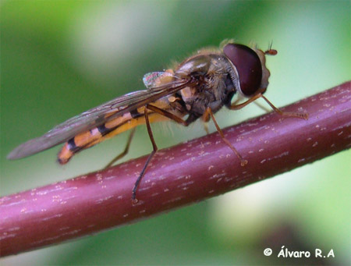
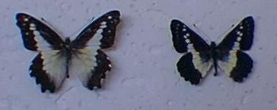
Notes:
O inseto da direita é uma mosca que parece muito com uma vespa de sabor desagradável.

Slide 28
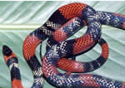
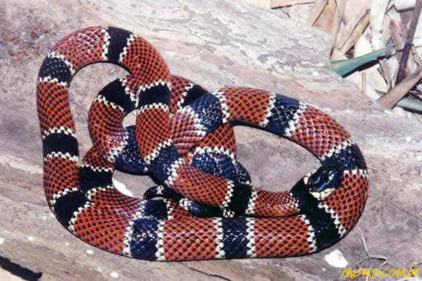
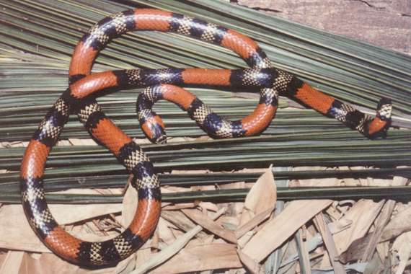
Notes:
Apenas uma das cobras é a coral verdadeira.

Slide 29
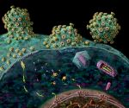
PARASITISMO:
Relação do tipo +/-
ECTOPARASITAS (externos)
Relação entre seres de espécies diferentes, em que um deles (parasita) vive no corpo do outro (hospedeiro), do qual retira alimentos.
ENDOPARASITAS
(internos)

Slide 30
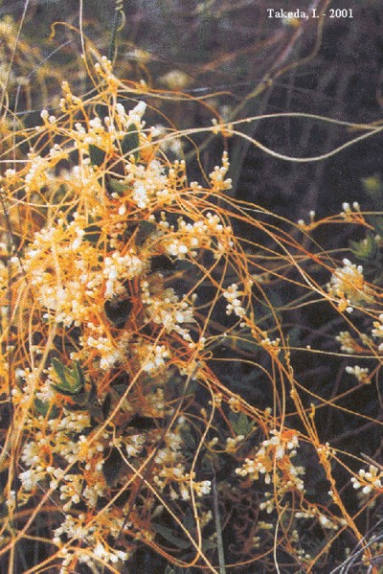
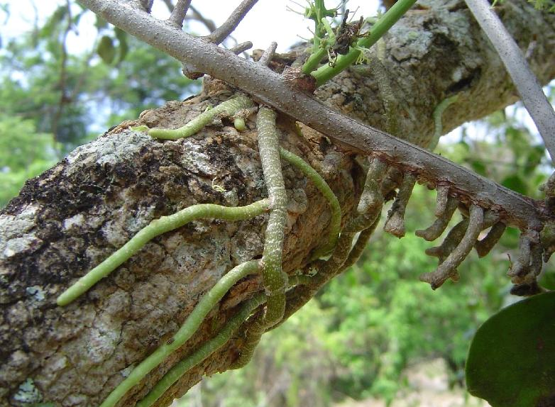
O cipó-chumbinho é um exemplo de planta holoparasita da seiva elaborada das plantas que lhe são hospedeiras.
A erva-de-passarinho é uma planta classificada como hemiparasita, pois retira a seiva bruta das plantas que lhes são hospedeiras.
Notes:
As raízes sugadoras das plantas parasitas e hemiparasitas são denominadas haustórios.

Slide 31
Embora os parasitas possam causar a morte do hospedeiro, em muitos casos trazem-lhes apenas prejuízos.
Os herbívoros que consomem plantas inteiras são considerados predadores e parasitas quando consomem partes das mesmas sem porém causar-lhes a morte.

Slide 32
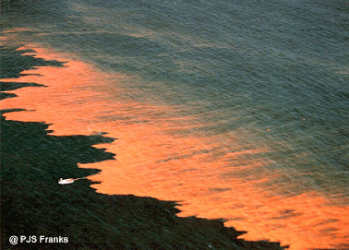
AMENSALISMO OU ANTIBIOSE:
Relação do tipo +/-
Associação em que uma espécie libera substâncias tóxicas que inibem o crescimento ou não deixa a outra espécie se reproduzir.
Notes:
Vale também comentar casos de amensalismo entre as plantas de regiões secas. Lembrar os antibióticos.

Slide 33
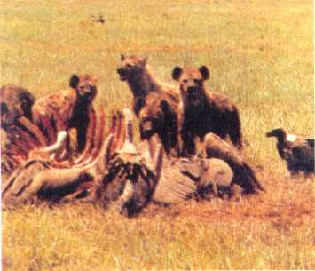
COMPETIÇÃO:
Relação do tipo -/-
Ocorre quando duas populações de espécies diferentes, em uma mesma comunidade, apresentam nichos ecológicos semelhantes.
Notes:
NICHO ECOLÓGICO: É o conjunto dos hábitos e características de um indivíduo, que determina a sua relação com o meio abiótico e com os demais seres vivos da população e da comunidade onde está inserido. A figura utilizada neste slide mostra a competição entre hienas e urubus.

Slide 34
Princípio de Gause
(Princípio da exclusão competitiva)
O Princípio de Gause diz respeito ao processo de competição inter-específica que acontece quando duas espécies diferentes habitam um mesmo ambiente e têm nichos muito semelhantes. Assim duas espécies não podem ocupar um mesmo nicho por muito tempo, uma delas irá sempre prevalecer, pois é mais adaptada àquele habitat.

Slide 35
Esse mecanismo pode determinar o controle da densidade das duas populações que estão interagindo, a extinção de uma delas ou ainda a especialização do nicho ecológico.

Slide 36
ESCLAVAGISMO:
Relação do tipo +/-
É um tipo de interação interespecífica na qual uma espécie captura e faz uso do trabalho, das atividades e até dos alimentos de outra espécie.
Notes:
Um exemplo é a relação entre formigas e os pulgões (Afídeos). Os pulgões são parasitas de certos vegetais. Alimentam-se da seiva elaborada que retiram dos vasos liberianos de plantas como a roseira, a orquídea, etc. A seiva elabora é rica em açúcares e pobre em aminoácidos. Por absorverem muito açúcar, os pulgões eliminam o seu excesso pelo ânus. Esse açúcar eliminado é aproveitado pelas formigas, que chegam a acariciar com suas antenas o abdômen dos pulgões, fazendo-os eliminar mais açúcar. As formigas transportam os pulgões para os seus formigueiros e os colocam sobre raízes delicadas, para que delas retirem a seiva elaborada. Muitas vezes as formigas cuidam da prole dos pulgões para que no futuro, escravizando-os, obtenham açúcar. A sinfilia é a interação desarmônica na qual uma espécie captura e faz uso do trabalho, das atividades e até dos alimentos de outra espécie.

Slide 37
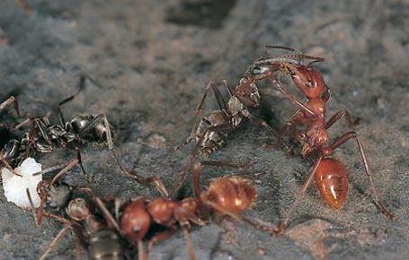
ESCLAVAGISMO
A formiga-sanguinária (Formica sanguinea), ataca formigueiros de outras espécies.
Matam ou expulsam as operárias, capturam as larvas e pupas das vítimas e as levam para o seu formigueiro, onde trabalharão como operárias sem poderem de lá sair ou reproduzirem-se.

Slide 38
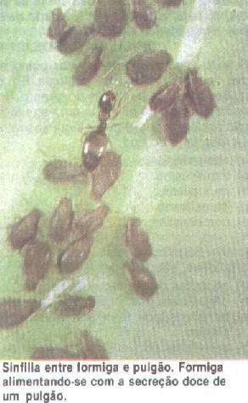
Esclavagismo ou Protocooperação?
Um caso especial
A relação entre formigas e pulgões (Afídeos) é um caso de esclavagismo entendido por muitos como um tipo especial de protocooperação.
Notes:
Por um lado, o esclavagismo tem características de hostilidade, já que os pulgões são mantidos cativos dentro do formigueiro. Não obstante, pode-se considerar uma relação harmônica, pois os pulgões também são beneficiados pela facilidade de encontrar alimentos e até mesmo pelos bons tratos a eles dispensados pelas formigas (transporte, proteção, etc). Essa associação é considerada harmônica e um caso especial de protocooperação por muitos autores, pois a união não é obrigatória à sobrevivência. Outro exemplo de esclavagismo que pode ser citado ocorre entre o Chupim e o tico-tico. O chupim coloca seus ovos no ninho do tico-tico que os choca e alimenta como sendo seus.

Slide 39
HARMÔNICA OU DESARMÔNICA???
A relação entre formigas e pulgões (Afídeos) é um caso clássico de esclavagismo porém de difícil classificação.
Notes:
Por um lado, o esclavagismo tem características de hostilidade, já que os pulgões são mantidos cativos dentro do formigueiro. Não obstante, pode-se considerar uma relação harmônica, pois os pulgões também são beneficiados pela facilidade de encontrar alimentos e até mesmo pelos bons tratos a eles dispensados pelas formigas (transporte, proteção, etc). Essa associação é considerada harmônica e um caso especial de protocooperação por muitos autores, pois a união não é obrigatória à sobrevivência. Outro exemplo de esclavagismo que pode ser citado ocorre entre o Chupim e o tico-tico. O chupim coloca seus ovos no ninho do tico-tico que os choca e alimenta como sendo seus.

Slide 40
QUANTOS DIFERENTES TIPOS DE RELAÇÕES ECOLÓGICAS PODEM SER IDENTIFICADAS NA FIGURA ABAIXO?
Notes:
São 5 ao todo: 1. vaca / pasto – herbivoria; 2. vaca / bactérias do seu estômago: mutualismo; 3. pássaros/vaca: protocooperação; 4. pássaros / carrapatos: predatismo; 5. carrapatos / vaca: parasitismo.

Slide 41
Colônia
Sociedade
HARMÔNICAS
INTRA-ESPECÍFICA
Competição
Canibalismo
DESARMÔNICAS
Protocooperação
Mutualismo
Comensalismo
Inquilinismo
Relações Ecológicas
HARMÔNICAS
INTERESPECÍFICA
Predatismo
Parasitismo
Competição
Amensalismo
Esclavagismo
DESARMÔNICAS

Slide 42
Fontes de consulta:
Livro Biologia do campbell

